Slide 1
桃園市114學年度國民中學
學術性向暨創造能力資賦優異
學生鑑定家長說明會

Slide 2
簡報大綱
資優教育基本理念和類別
桃園市學術性向資優鑑定流程、申請表格填寫說明
桃園市創造能力資優鑑定流程、申請表格填寫說明
桃園市資優學生安置原則
資優教育課程與服務
綜合座談

Slide 3
資優生≠績優生
資優不僅限於認知的範疇，所謂「資優」，是指某人在某個領域或能力上具有高度潛能。
資優生是在所屬資賦優異類別中，較同年齡具有「卓越潛能」或「傑出表現」者。
資優生不一定是績優生；績優生也不一定是資優生喔!
何謂「資賦優異」

Slide 4
特殊教育法第 4 條
本法所稱資賦優異，指有卓越潛能或傑出表現，經專業評估及鑑定具學習特殊需求，須特殊教育及相關服務措施之協助者；其分類如下：
一、一般智能資賦優異。
二、學術性向資賦優異。
三、藝術才能資賦優異。
四、創造能力資賦優異。
五、領導能力資賦優異。
六、其他特殊才能資賦優異。
「資賦優異」
的類別
※本簡報針對「學術性向」、「創造能力」資優鑑定做說明

Slide 5
多元智慧下的資賦優異
現今的資優教育強調多元智慧潛能的發掘，不再侷限少數或某些領域的優秀群體，重視每個孩子長才的發現與培育。

Slide 6
對學習能力優異或具潛能的資優學生，提供適性教育的機會，使其在彈性化的教材教法下，充分發揮學習潛能。
資優教育基本理念~適性發展
以學生為中心
重視學生個別學習需求
發展學生潛能及資優特質為首要目標
高層次思考、獨立研究、合作能力的培養
自我實現及服務社會

Slide 7
桃園市各類資優班一覽表

Slide 8
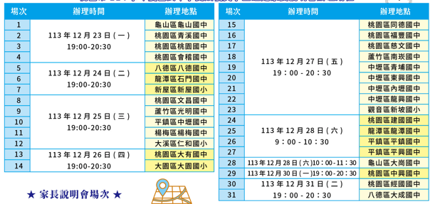
資優鑑定家長說明會日程表（可就近擇一場參加）

Slide 9
學術性向資賦優異

Slide 10
鑑定試務承辦單位
主辦單位：桃園市政府教育局
數理-桃園市立桃園國民中學(第一區)
數理-桃園市立平興國民中學(第二區)
自然科學-桃園市立桃園國民中學(不分區)
英語-桃園市立南崁國民中學(第一區)
英語-桃園市立內壢國民中學(第二區)

Slide 11
鑑定標準

Slide 12
學術性向資賦優異－鑑定標準
依據身心障礙及資賦優異學生鑑定辦法第16條暨 特殊教育學生及幼兒鑑定辦法第17條：
學術性向資賦優異，指在語文、數學、社會科學或自然科學
等學術領域，較同年齡者具有卓越潛能或傑出表現者。

Slide 13
桃園市國中學術性向資賦優異鑑定
114學年度學術性向資賦優異類別為
數理資優
自然科學資優
英語資優
為符應12年國民基本教育課程綱要注重探究與實作之精神，採初選性向測驗及複選實作評量兩階段方式辦理。

Slide 14
申請資格
就讀或戶籍設於桃園市之 113學年度公、私立國民小學六年級學生。
(非桃園市國小畢業學生，戶籍設於桃園市，亦可報名)
具學術性向資優特質，且於專長學科有優異表現者。
惟數理、自然科學資優鑑定因特質相近僅可擇一報名，但可同時報名英語資優鑑定。

Slide 15
鑑定流程：管道一(書面審查)及管道二(測驗方式)
觀察及推薦
非學術性向
資賦優異學生，無須安置。
管道一：
書面審查
管道二：初選
性向測驗
未通過
不通過
通過
通過
通
過
管道二：複選
實作評量
不通過
進一步評估
通過
公布鑑定通過名單
【管道一】114年3月5日(三)【管道二】114年5月21日(三) 通過鑑定之學生選擇就公立國民中學普通班者,請於114年6月13日(五)前繳驗鑑定結果通知書正本及最近三個月內設籍於桃園市之有效戶籍謄本予就讀學校,由學校依既有之資源給予該資賦優異類別(數理暨自然科學或英語)資優資源班或資優教育方案等 之特殊教育服務。另通過鑑定學生倘因故轉入學,應提具鑑定結果通知書予轉入學校,俾利轉入就讀學校依既有資源給予該資賦優異類 別之特殊教育服務。

Slide 16
學術性向資優鑑定重要日程
項目 | 日期 | 備註
簡章公告 | 113/12/20(五)前 | 公告於本市教育局、本市資賦優異學生鑑定報名系統、資優中心及各國中小學校網站
家長說明會 | 11３/ 12/２３(一)~ 113/１２/３１(二) | 辦理29場次
初選報名 | 11４/1/１３（一)０8:００ 至 11４/1/2０(一)２３:５９ | 1.申請方式：一律採線上報名，報名網址:https://www.giftedness.tyc.edu.tw，逾時不受理。 2.鑑定費用：報名管道一書面審查者每人繳交新臺幣1,100元整(報名管道一需同時報名管道二，通過書審者，退還管道二500元整)；參加管道二測驗方式者每人繳交新臺幣500元整。 3.繳費方式：請考生家長於11４/1/2１ (二)中午１2:00 前完成繳款。 4.考生填寫報名資料及上傳相關文件資料，繳交報名費後，始完成報名作業。
查驗申請管道一、特殊需求考場及中低、低收入戶報考者資料 | 11４/2/３(一)８：３０ 至 １１４／2/４(二)１６：００ | 1.地點：南崁國中。 2.得親自或委託繳驗相關資料，請備齊審查資料正本。
開放查詢鑑定證號碼、初選鑑定場、初選鑑定場 位置圖及鑑定證下載列印 | 11４/3/５(三)17:00 至 測驗當日08:30止 | 1.3/５(三)17：00公告於桃園市資賦優異學生鑑定報名系統 (https://www.giftedness.tyc.edu.tw)。 2.鑑定當日攜帶鑑定證及身分證、健保卡或桃樂卡等足資證明之身分證件應試，以利承辦學校查驗身分。
管道一書面審查結果3/５(三)17:00公告

Slide 17
學術性向資優鑑定重要日程
項目 | 日期 | 備註
初選測驗 | 114/3/8(六)上午 | 數理資優: 數學性向測驗 、自然性向測驗
 | 114/3/8(六)上午 | 自然科學資優: 自然性向測驗
 | 114/3/9(日)上午 | 英語資優:語文性向測驗
初選鑑定結果 公告 | 114/3/31 (一) 17:00 | 17:00公告於本市政府教育局、資賦優異學生鑑定報名系統、資優中心及各承辦學校網站，並開放系統供考生查詢及下載鑑定結果通知書。
3/31(一)17:00~4/2(三)16:00 複查申請，於鑑定報名系統線上方式辦理申請及繳費。

Slide 18
學術性向資優鑑定重要日程
項目 | 日期 | 備註
複選報名 | 114/4/7(一) 8:00 至 114/4/12(六) 23:59止 | 1.申請方式：一律採線上報名，報名網址: https://www.giftedness.tyc.edu.tw，逾時不受理。 2.鑑定費用：每人繳交新臺幣1,100元整。 3.繳費期限：請考生家長於114/4/13(日)中午12:00 前完成繳款。 4.考生填寫報名資料及上傳相關文件資料，繳交報名費後，始完成報名作業。
開放查詢鑑定證號碼、複選選鑑定場、複選鑑定場位置圖及鑑定證下載列印 | 4/21(一)17：00 至 測驗當日8：30止 | 17：00公告於以下網頁： 1.桃園市政府教育局網頁 (https://www.tyc.edu.tw/)。 2.桃園市資賦優異學生鑑定報名系統(https://www.giftedness.tyc.edu.tw)。 3.承辦學校南崁國中網頁(https://www.nkjh.tyc.edu.tw) 。 4.承辦學校桃園國中網頁(https://www.tyjh.tyc.edu.tw)。 5.承辦學校平興國中網頁(https://www.psjh.tyc.edu.tw)。 6.承辦學校內壢國中網頁(https://www.nljh.tyc.edu.tw)。 7.桃園市資優教育資源中心網頁(https://talented.special.tyc.edu.tw/)。

Slide 19
學術性向資優鑑定重要日程
項目 | 日期 | 備註
複選測驗日期 | 114/4/26(六) | 數理類資優: 數學實作評量、自然實作評量 自然科學資優: 自然實作評量
 | 114/4/27(日) | 英語資優: 英語實作評量
複選鑑定結果 公告 | 114/5/15(四) 17：00 | 當日17：00公告鑑定結果於以下網頁，並開放系統查詢及下載鑑定結果通知書，請考生自行登錄。 公告於桃園市政府教育局、桃園市資賦優異學生鑑定報名系統 、承辦南崁國中、桃園國中、桃園市資優教育資源中心網頁。
安置與輔導 | 114學年度 | 1.通過鑑定之學生選擇就讀公立國民中學普通班者,請於114年6月13日(星期五)前繳驗鑑定結果通知書正本及最近三個月內設籍於桃園市之有效戶籍謄本予就讀學校,由學校依既有之資源給予該資賦優異類別(數理暨自然科學或英語)資優資源班或資優教育方案等之特殊教育服務。通過鑑定學 生倘因故轉入學,應提具鑑定結果通知書予轉入學校,俾利轉入就讀學校依既有資源 給予該資賦優異類別之特殊教育服務。 2.請依上述時間報到安置，未於期限內完成報到手續者，視同放棄安置資格。
5/15(四)17:00~5/16(六)16:00 複查申請，於鑑定報名系統線上方式辦理申請及繳費。

Slide 20
初、複選鑑定報名時間與報名方式
初選 報名時間 | 114年1月13日(一)8:00-1月20日(一)23：59
複選 報名時間 | 114年4月7日(一)8:00-4月12日(六) 23：59
線上報名網址 | 桃園市資賦優異學生鑑定報名系統(https://www.giftedness.tyc.edu.tw)
備註：
申請管道一、特殊需求考場或中低、低收入戶報考者，請於114/2/3(一)及114/2/4(二)8:30-16:00，親自或委託備齊審查資料正本至南崁國中繳驗相關資料。

Slide 21
報名表件填寫說明 114學年度採線上報名

Slide 22
報名系統線上報名流程圖
線上報名
填寫資料
上傳文件
繳費
ATM、線上轉帳、超商繳費、銀行臨櫃
列印鑑定證
自行下載列印
應試
攜帶鑑定證
、身分證、健保卡或桃樂卡供查驗

Slide 23
資優鑑定報名準備
必備
申請免繳報名費用者：
有效期間區公所核定低收入戶或中低收入戶證明文件影本及戶口名簿(拍照或掃描電子檔上傳)
申請特殊鑑定場服務者：
特殊鑑定場服務者需求申請表(簡章附件八)
需國小核章，報名上傳申請表及相關證明文件。
申請管道一者：
書面審查競賽表現優異佐證資料表、長期輔導
學科研習活動說明表或獨立研究貢獻說明表
非就讀本市國小者：
需上傳戶口名簿(拍照或掃描電子檔上傳)
家長e-mail 帳號(寄送各階段資訊)
線上填寫初選、複選報名表 (備妥2吋照片電子檔，供上傳報名用)
報名費(線上或超商代收)
初選管道一(含管道二)報名$1,100元
初選管道二報名$500元
複選管道二報名$1,100元

Slide 24
管道一：書面審查
鑑定費$1,100元(含管道一 +管道二初選費用)
未通過者直接進入管道二測驗。
低收、中低收入戶附有效期間證明及戶口名簿影本(得免繳報名費)，並於2/3(一)、2/4(二)8:30~16:00親自或委託繳驗相關資料正本，至南崁國中審查，未通過需現場繳交報名費。
審查標準如下：
參加學術研究參加政府機關或學術研究機構舉辦之國際性或全國性有關學科競賽或展覽活動表現特別優異，獲前三等獎項。
單位長期輔導之有關學科研習活動，成就特別優異，經主辦單位推薦。
獨立研究成果優異並刊載於學術性刊物，經專家學者或指導教師推薦，並檢附具體資料。

Slide 25
管道一：書面審查
補充說明︰
參加之學科競賽、展覽活動或獨立研究成果，以「個人組」為原則。若兩人(含)以上合作之「團體組」作品或研究，需具體列出每位作者之具體貢獻內容和程度，並由所有作者及指導教師簽名具結。
參加政府機關或學術研究機構舉辦之國際性或全國性有關學科競賽或展覽活動表現特別優異，獲前三等獎項且個人貢獻度在30％以上者。

Slide 26
管道二：測驗方式
鑑定費初選500元、複選 1,100元
低收、中低收入戶附有效期間證明及戶口名簿影本免繳。
管道一未通過者，可直接參加管道二測驗。
分初選、複選二階段測驗。

Slide 27
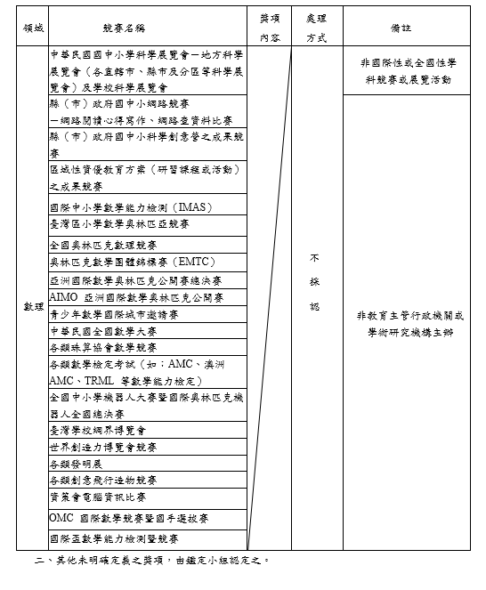
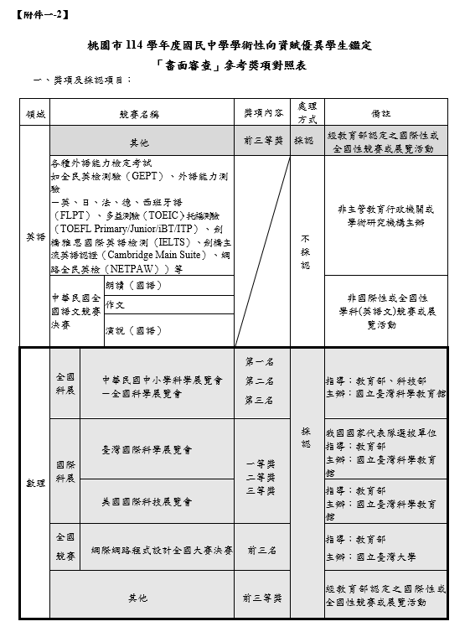
管道一：書面審查
書面審查-參考獎項對照表(附件一-2)
全民英檢、托福、縣市級科展、數學檢定考試及發明展等皆不採計

Slide 28
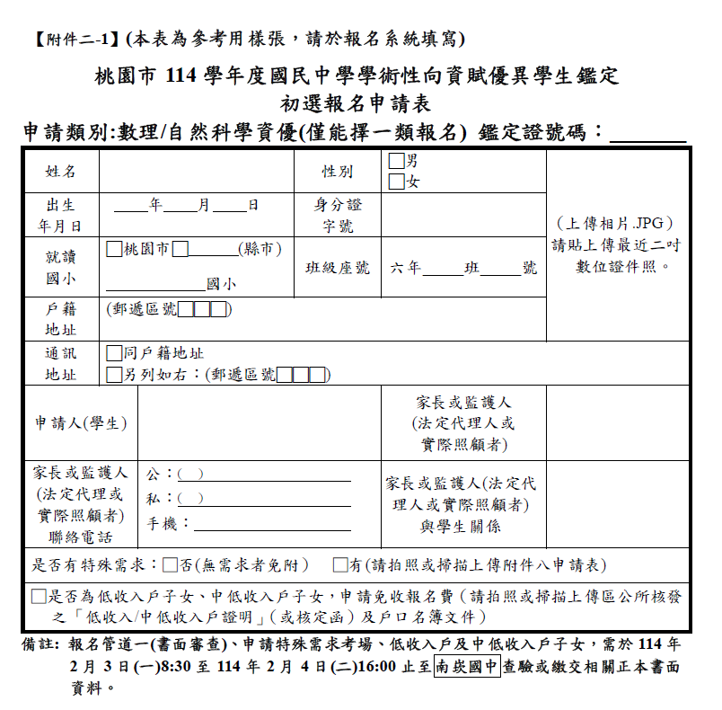
鑑定報名表(以數理類作範例說明)
管道一二共用
依報名類別選擇參考表件，線上填寫。
數理：附件二-1
自然 : 附件二-1
英語：附件二-2
數理類與自然科
僅能擇一報名
照片: 2吋證件照
依序排列繳交資料，無則免附、有需上傳。
期間至南崁國中繳交審查

Slide 29
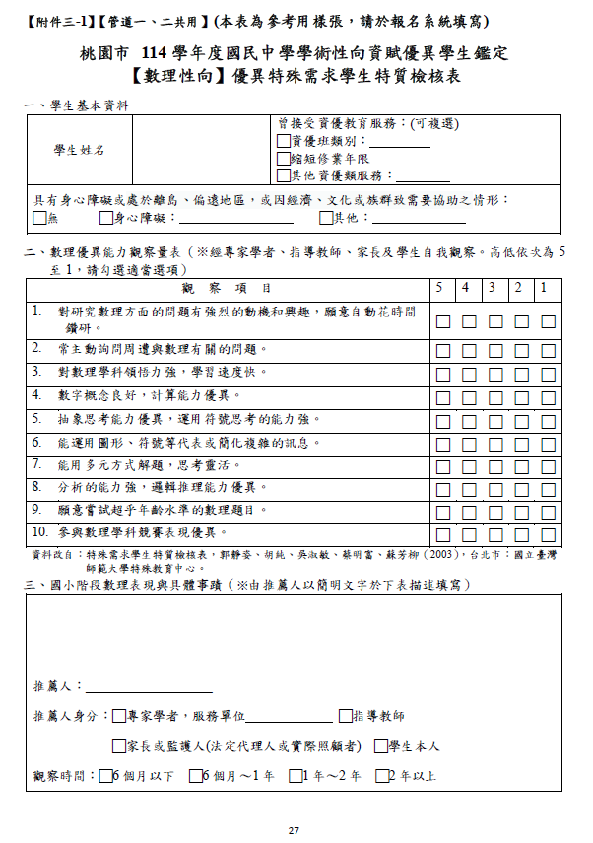
特質檢核表
管道一二共用
依報名類別線上填寫
數理：附件三-1
自然 : 附件三-2
英語：附件三-3
5最高,5→4→3→2→1
過去得獎紀錄
曾參加之相關競賽
對oo 之喜好興趣表現
小學oo學習/段考表現
不可以空白

Slide 30
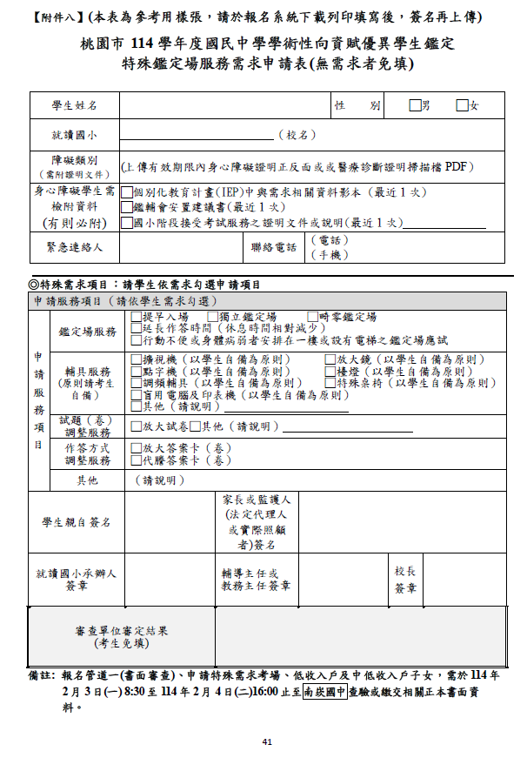
特殊鑑定場服務需求
附件八
身心障礙學生：
IEP(需求相關資料表)
鑑輔會安置建議書
國小階段接受考試服務之證明文件或說明
有則必附
上傳相關證明以利審查特殊鑑定場需求項目
學生、家長須簽名
就讀學校核章

Slide 31
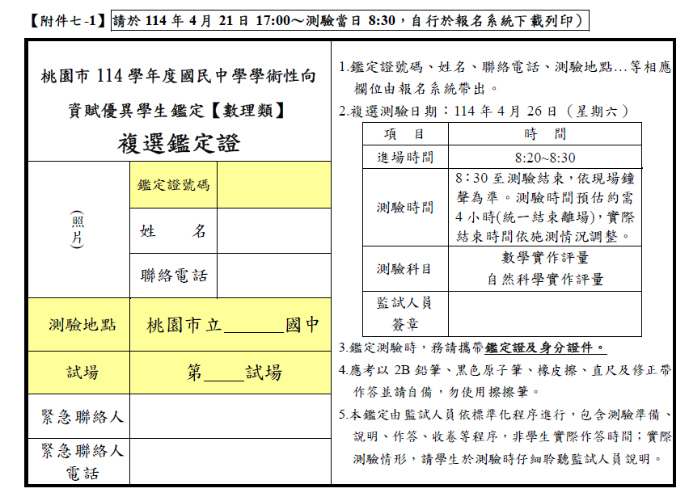
鑑定證
期限內至報名系統
自行下載列印
鑑定證號碼、測驗地點系統自動帶入
請記得鑑定測驗地點、時間

Slide 32
鑑定測驗注意事項

Slide 33
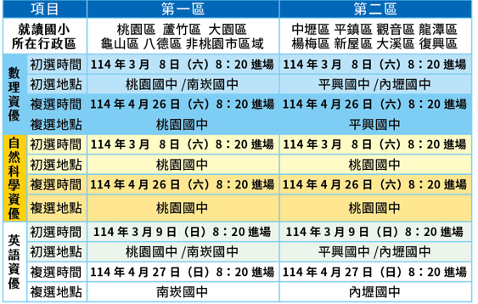
數理資優鑑定測驗時間、地點

Slide 34
各類考場地點總表
階段 | 資優 類別 | 測驗地點 | 學校地址 | 聯絡電話
初選 | 英語資優 | 第一區 南崁國中或 桃園國中 | 南崁國中:桃園市蘆竹區五福六路1號 桃園國中:桃園市桃園區莒光街2號 | 南崁國中:03-352-5590#610、613 桃園國中:03-335-8282#610、650
 | 數理資優
 | 英語資優 | 第二區 內壢國中或 平興國中 | 內壢國中:桃園市中壢區復華一街108號 平興國中:桃園市平鎮區環南路300號 | 內壢國中:03-452-2494#610、613平興國中:03-491-8239#610、613
 | 數理資優
 | 自然資優 | 桃園國中 | 桃園市桃園區莒光街2號 | 03-355-8282#610、650
複選 | 英語資優 | 第一區 南崁國中 | 桃園市蘆竹區五福六路1號 | 03-352-5590#610、613
 |  | 第二區 內壢國中 | 桃園市中壢區復華一街108號 | 03-452-2494#610、613
 | 數理資優 | 第一區 桃園國中 | 桃園市桃園區莒光街2號 | 03-355-8282#610、613
 |  | 第二區 平興國中 | 桃園市平鎮區環南路300號 | 03-491-8239#610、613
 | 自然資優 | 桃園國中 | 桃園市桃園區莒光街2號 | 03-355-8282#610、613

Slide 35
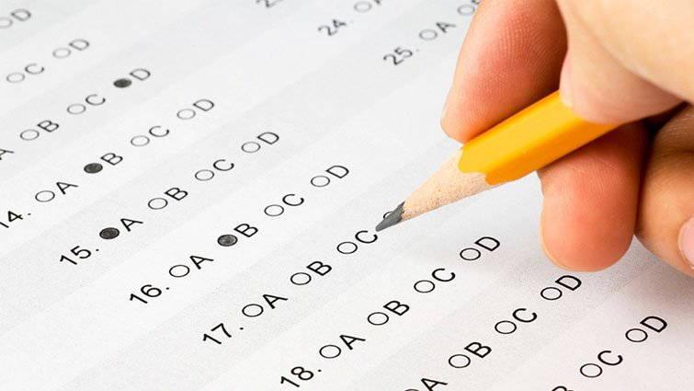
鑑定測驗內容
性向測驗
實作評量
模擬生活情境可能遭遇的事件作為評量作業或活動，學生須從相關的問題中，透過實際操作，利用學過的知識或技能解決問題，以觀察、評量學生是否真正具備高層次思考和問題解決的能力。
標準化測驗
性向指個體在學習某種事物之前，對學習該事物所具有的潛在能力。
「性向測驗」泛指用來測量個體潛在能力的測驗
例如英語性向測驗：測驗語感(語料為「外語文」)

Slide 36
鑑定結果公告
注意事項：測驗結果複查僅限對分數合計之複核，並以壹次為限，不得要求影印及重閱，家長於成績複查時不得要求告知閱卷委員姓名或其他有關資料。

Slide 37
創造能力
資賦優異
Notes:
37

Slide 38
主辦單位：桃園市政府教育局
承辦：桃園市立經國國民中學
協辦：桃園市立南崁國民中學
協辦：桃園市立龍興國民中學

Slide 39
創造能力資賦優異學生鑑定
目的：發掘具創造能力資賦優異潛質學生，以提供創造能力資賦優異學生適性教育，促進本市多元資優教育發展。
申請資格：
1、就讀或設籍本市之113學年公私立國民小學六年級學生。
2、具有創造能力資賦優異特質 （如：敏覺、流暢、變通、獨創、精密、想像、挑戰、好奇、冒險等），經專家學者、指導教師、學生家長長期觀察(觀察期間至少一學期)推薦，檢附創造能力優異特質之具體資料。

Slide 40
鑑定原則、流程及方式
一、鑑定原則：採多元評量及多階段鑑定方式。
二、鑑定流程：依本市114學年度國民中學資賦優異創 造能力資賦優異鑑定申請流程辦理。
三、鑑定管道分為2種，學生可以依適合自身的方式申請之。：
(一)管道一：書面審查
(二)管道二：測驗方式

Slide 41
創造能力資優鑑定重要日程
項目 | 日期 | 備註
簡章公告 | 113/12/20(五) | 公告於本市教育局、本市資賦優異學生鑑定報名系統、資優中心及各國中小學校網站
家長說明會 | 113/12/27（五）113/12/31（二） | 龍興國中 經國國中
初選報名 | 114/1/13(一)8:00~ 114/1/20(二)23:59 | 1.申請方式：一律採線上報名，報名網址:https://www.giftedness.tyc.edu.tw，逾時不受理。 2.鑑定費用：報名管道一書面審查者每人繳交新臺幣1,400元整(報名管道一需同時報名管道二，通過書審者，退還管道二800元整)；參加管道二測驗方式者每人繳交新臺幣800元整。 3.繳費方式：請考生家長於114/1/21 (二)中午12:00 前完成繳款。 4.考生填寫報名資料及上傳相關文件資料，繳交報名費後，始完成報名作業。
查驗申請管道一、特殊需求考場及中低、低收入戶報考者資料 | 114/2/3(一)、2/4(二) 8:30-16:00 | 1.地點：南崁國中。 2.得親自或委託繳驗相關資料，請備齊審查資料正本。
開放查詢鑑定證號碼、初選鑑定場、初選鑑定場位置圖及鑑定證下載列印 | 114/3/5(三)17:00- 測驗當日09:30止 | 1.3/5(三)17：00公告於桃園市資賦優異學生鑑定報名系統 (https://www.giftedness.tyc.edu.tw)。 2.鑑定當日攜帶鑑定證及身分證、健保卡或桃樂卡等足資證明之身分證件應試，以利承辦學校查驗身分。

Slide 42
創造能力資優鑑定重要日程
項目 | 日期 | 備註
初選測驗 | 114年3月16日（日）上午 | 地點：經國國中
初選鑑定結果 公告 | 114年3月31日 (一) | 17:00公告於本市政府教育局、資賦優異學生鑑定報名系統、資優中心及各承辦學校網站，並開放系統供考生查詢及下載鑑定結果通知書。
初選成績複查申請 | 114年3月31日(一)17:00 至 114年4月2日(三)16:00 | 1.於鑑定報名系統（https://www.giftedness.tyc.edu.tw）線上方式辦理申請及繳費。 2.複查費用：每科新台幣100元整。
複選報名 | 114年4月7(一)8:00 至 114年4月12日(六) 23:59止 | 1.申請方式：一律採線上報名，報名網址: https://www.giftedness.tyc.edu.tw，逾時不受理。 2.鑑定費用：每人繳交新臺幣1,200元整。 3.繳費期限：請考生家長於114/4/13(日)中午12:00 前完成繳款。 4.考生填寫報名資料及上傳相關文件資料，繳交報名費後，始完成報名作業。

Slide 43
創造能力資優鑑定重要日程
項目 | 日期 | 備註
開放查詢鑑定證號碼、複選鑑定場、複選鑑定場位置圖及鑑定證下載列印 | 114年4月21日(一) 17:00 至 測驗當日 09:30止 | 1.17：00公告於以下網頁： ■桃園市政府教育局網頁 (https://www.tyc.edu.tw/)。 ■桃園市資賦優異學生鑑定報名系統(https://www.giftedness.tyc.edu.tw)。 ■經國國中網頁(https://www.jgjhs.tyc.edu.tw/)。 ■桃園市資優教育資源中心網頁(https://talented.special.tyc.edu.tw/)。 2. 鑑定當日攜帶鑑定證及身分證、健保卡或桃樂卡等足資證明之身分證件應試，以利承辦學校查驗身分。
複選測驗日期 | 114年5月3日(六) | 地點：經國國中
複選鑑定結果 公告 | 114年5月15日(四) | 當日17：00公告鑑定結果於以下網頁，並開放系統查詢及下載鑑定結果通知書，請考生自行登錄。 公告於桃園市政府教育局、桃園市資賦優異學生鑑定報名系統 、承辦學校經國國中、桃園市資優教育資源中心網頁。
申請複選成績複查 | 114年5月15日（四）17：00至 114年5月16日（五）16：00 | 1、至桃園市資賦優異學生鑑定報名系統線上申請成績複查。 (https://www.giftedness.tyc.edu.tw)。 2、複查費用：每科新台幣100元。 3、餘參考簡章。

Slide 44
創造能力資優鑑定重要日程
項目 | 日期 | 備註
安置與輔導 | 114學年度 | 1、通過鑑定之學生選擇就讀公立國民中學普通班者,請於114年6月13日(星期五)前繳驗鑑定結果通知書正本及最近三個月內設籍於桃園市之有效戶籍謄本予就讀學校,由學校依既有之資源給予該資賦優異類別資優資源班或資優教育方案等之特殊教育服務。通過鑑定學生倘因故轉入學,應提具鑑定結果通知書予轉入學校,俾利轉入就讀學校依既有資源 給予該資賦優異類別之特殊教育服務。 2、請依上述時間報到安置，未於期限內完成報到手續者，視同放棄安置資格。

Slide 45
申請管道一(書面審查)報名
【管道一】採書面審查方式進行
(一)適用對象：符合申請資格且於近三年參加政府機關或學術研究機構舉辦之國際性或全國性創造發明競賽表現特別優異，獲前三等獎項。
(二)線上報名：114年1月13日(一)8：00時至1月20日(一)23：59。
(三)繳費時間：114年1月21日(二)中午12：00前完成繳款。
(四)現場查驗：
1、時間：114年2月3日(一) 及 2月4日(二)08：30－16：00
2、地點：南崁國中

Slide 46
【管道一】書面審查標準說明
一、參加政府機關或學術研究機構舉辦之國際性或全國性創造發明競賽表現特別優異，獲前三等獎項。(依據本款申請書面審查者，填寫附件四)。
(一)政府機關：係指教育或文化建設主管行政機關。
(二)學術研究機構：係指公私立大學、國立研究院及依學術研究機構設立辦法所設立之學術研究機構。
(二)獲前三等獎項：應為近三年（111年1月19日至114年1月20日）所獲得前三名之成績或其他可清楚辨知為前三名之名次者；若為等第次序，則依特優、優等、甲等各等第人數排序結果決定前三名。
(三)創造發明競賽係指科學或科技類創造發明之表現。
(四)創造發明競賽應以個人參與為原則，若為兩人(含)以上合作之競賽作品，需具體列出每位作者之具體貢獻內容和程度，並由所有作者及指導教師簽名具結。
二、若有疑義，則由鑑定小組認定之。

Slide 47
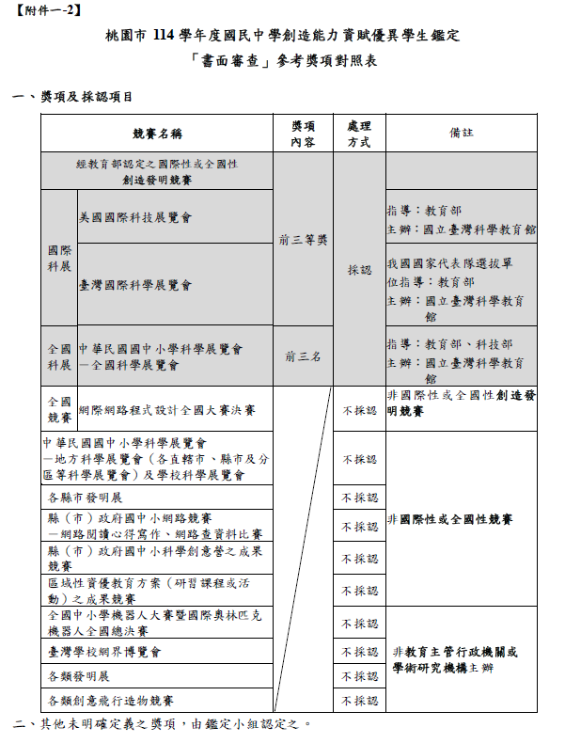
【書面審查】 參考獎項對照表
其他未明確定義之獎項，由鑑定小組認定之

Slide 48
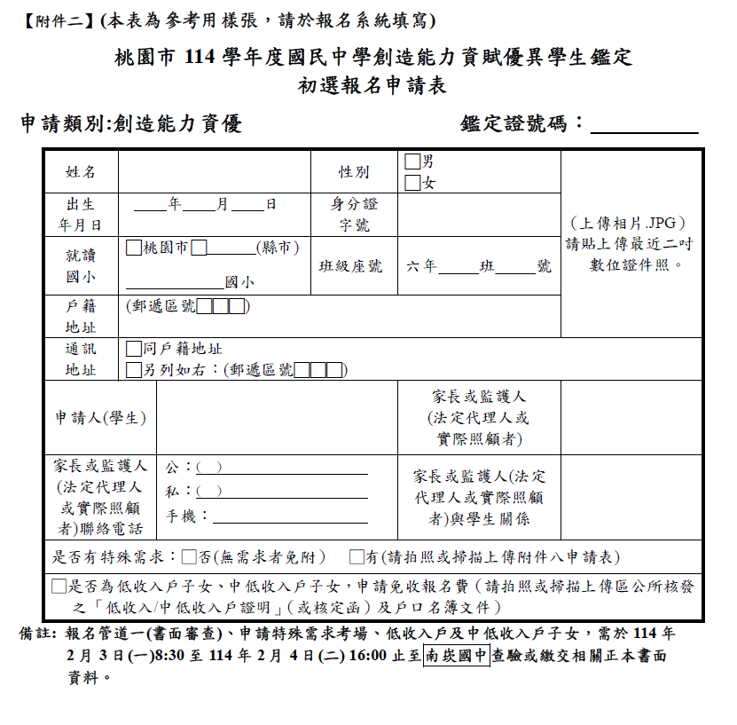
鑑定報名表
管道一二共用
照片須與鑑定證相同
照片: 2吋證件照
依序排列繳交資料，無則免附、有需上傳。
期間至南崁國中繳交審查

Slide 49
申請鑑定報名（管道一：書面審查）
系統填寫及上傳相關資料
(一)初選報名表
(二)特殊需求學生特質檢核表
(三)競賽表現優異佐證資料
(四)特殊鑑定服務需求申請表（無則免附）
(五)報名費：
1、報名管道一者需同時報名管道二初選，每人繳交新臺幣1,400元整(含管道一 新臺幣600元整，管道二初選新臺幣800元整。(不含手續費，手續費請自行負擔)
2、低收入戶及中低收入戶子女免繳報名費，但應上傳區公所核發有效期間（114年度）之低收入戶或中低收入戶證明(非清寒證明)及戶口名簿電子檔
3、申請管道一者，由鑑定小組進行書面審查，通過者直接錄取，無須再參加管道二(測驗方式)鑑定並可退回測驗費用新臺幣800元整。未通過者仍可循管道二(測驗方式)鑑定，無須重新申請。

Slide 50
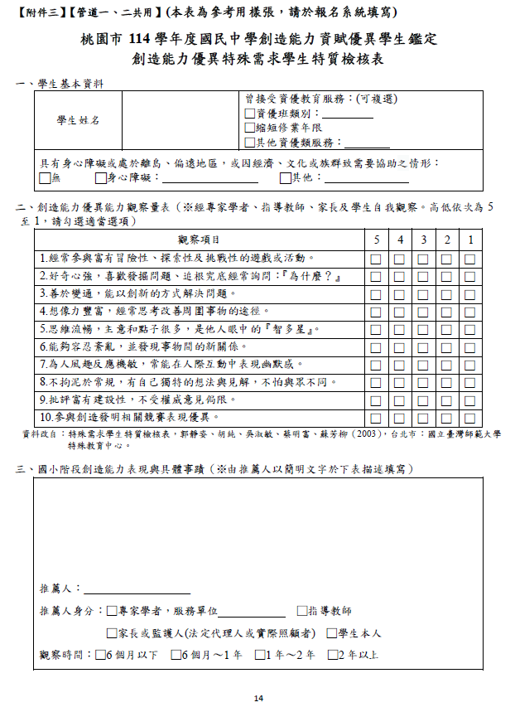
【管道一、管道二共用】 創造能力優異特殊需求學生特質檢核表
5最高,5→4→3→2→1
過去得獎紀錄
曾參加之相關競賽
對oo 之喜好興趣表現
小學oo學習/段考表現
不可以空白

Slide 51
管道二：測驗方式
申請管道二鑑定流程 :
由專家學者、指導教師或學生家長填寫「特殊需求學生特質檢核表－創造能力資賦優異學生」，推薦具備創造能力資賦優異特質之國小六年級學生，個別報名參加初選鑑定，初選通過者得申請複選鑑定。
鑑定流程 | 鑑定時間 | 評 量 項 目
初選 | 114年3月16日（星期日）上午 | 創造能力評量(1)
複選 | 114年5月03日（星期六）上午 | 創造能力評量(2)

Slide 52
管道二-申請鑑定、初選報名、繳費
一、報名及上傳資料時間：114年1月13日(星期一) 8:00至114年1月20日(星期一)23:59止，逾時不予受理。
二、報名網址：桃園市資賦優異學生鑑定報名系統 (https://www.giftedness.tyc.edu.tw）
三、依繳費單說明進行繳費：
(一)報名管道二者每人繳交新臺幣800元整。
(二)低收入戶及中低收入戶子女免繳報名費，但應上傳區公所核發有效期間（114年度）之低收入戶或中低收入戶證明(非清寒證明)及戶口名簿電子檔，114年2月3日(星期一) 8:30至114年2月4日(星期二)下午16：00時止，親自或委託繳驗相關資料正本至南崁國中。
(三)繳費時間：請於114年1月21日(星期二) 中午12:00前依繳費單說明方式完成繳費，繳費完成始完成報名手續。
(四)繳費方式：可以自動提款機(ATM)及線上轉帳或列印繳費單至超商或銀行臨櫃繳交初選報名費(完成繳費後皆不得以任何理由要求退費，或改報其他資賦優異鑑定項目，交易明細請務必留存與確認繳費完成)。

Slide 53
管道二-申請鑑定、初選報名
四、下載鑑定證：請於114年3月5日(星期三) 17:00至測驗當日9:30逕至桃園資賦優 異學生鑑定報名系統(https://www.giftedness.tyc.edu.tw)下載列印鑑定證，並攜帶身分證、健保卡或桃樂卡等足資證明之身分證件應試。
五、系統填寫及上傳相關資料：
(一)初選報名表（附件二）：請詳實填寫，並上傳三個月內之二吋脫帽正面數位證件照片，就讀桃園市以外國小者須上傳戶口名簿。
(二)特殊需求學生特質檢核表（附件三）：請於桃園市資賦優異學生鑑定報名系統填畢，推薦人得為學生本人、父母親友、指導教師或專家學者。
(三)申請管道一(書面審查)者請務必上傳相關佐證文件電子檔(競賽表現優異佐證資料表，如附件四)，並於114年2月3日(星期一) 8:30至114年2月4日(星期二)16:00，親自或委託繳驗相關資料正本至南崁國中。
(四)特殊鑑定場服務需求申請表(附件八)，因身心狀況需申請特殊鑑定場服務需求 者，請備齊須檢附之佐證資料(有則必附)，並於114年2月3日(星期一) 8:30至114年2月4日(星期二)16:00 止，親自或委託繳驗相關資料正本至南崁國中。

Slide 54
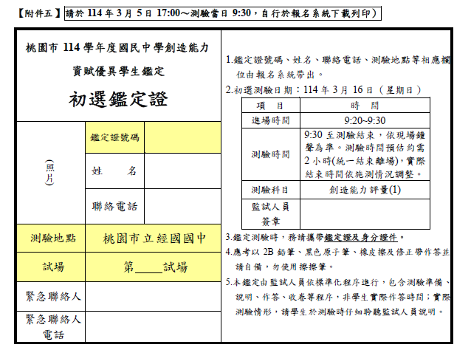
管道二-初選 創造能力評量(1)
初選時間：114年3月16日（日）創造能力評量（1）
鑑定證下載時間：114年3月5日（三）17：00至測驗當日09：30
鑑定證號碼、測驗地點系統自動帶入
請記得鑑定測驗地點、時間

Slide 55
評量測驗結果
管道二(初選結果)通過名單公告：114年3月31日(星期一) 17:00於桃園市政府教育局、本市資優教育資源中心及經國國中網站公告，並可至桃園市資賦優異學生鑑定報名系統(https://www.giftedness.tyc.edu.tw)登入查詢及下載初選結果通知書。
初選結果複查
初選結果複查：學生對測驗結果若有疑問時，請於114年3月31日(星期一) 17:00至11年4月2日(星期三) 16:00前，至桃園市資賦優異學生鑑定報名系統(https://www.giftedness.tyc.edu.tw)申請複查，並繳交複查費新臺幣100元整(繳費方式限ATM繳款或線上轉帳)，逾時不予受理。結果將於114年4月10日(星期四) 17:00開放系統查詢及下載複查結果。

Slide 56
管道二 複選報名
※適用通過管道二初選者或經書面審查須進一步接受複選評估者
一、報名及上傳資料時間：114年4月7日(星期一) 8:00至114年4月12日(星期六)23:59，逾時不予受理。
二、報名網址：桃園市資賦優異學生鑑定報名系統
（https://www.giftedness.tyc.edu.tw）。
三、系統填寫及上傳相關資料：進入系統確認複選報名表基本資料（附件六）。
四、依繳費單說明進行繳費：
(一)報名費用：每人新臺幣1,200元整(不含手續費，手續費請自行負擔)。低收入戶及中低收入戶子女免繳報名費，經初選查驗相關資料由系統自動代入。
(二)繳費時間：請於114年4月13日(星期六)中午12點前，依繳費單說明方式完成繳費，繳費完成始完成報名手續。
(三)繳費方式：可以自動提款機(ATM)及線上轉帳或列印繳費單至超商或銀行臨櫃繳交複 選報名費(完成繳費後皆不得以任何理由要求退費，或改報其他資賦優異鑑定項目，交易明細請務必留存與確認繳費完成)。

Slide 57
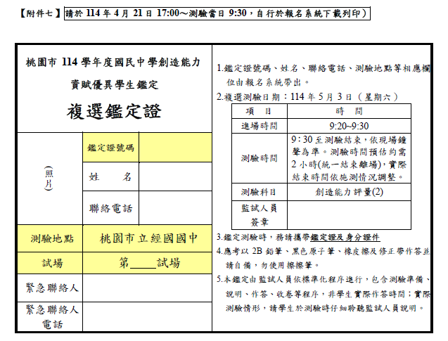
管道二-複選 創造能力評量(2)
複選時間：114年5月3日（六）創造能力評量（2）
鑑定證下載時間：114年4月21日（一）17：00至測驗當日09：30
鑑定證號碼、測驗地點系統自動帶入
請記得鑑定測驗地點、時間

Slide 58
公告鑑定通過名單 下載鑑定結果通知書
114年5月15日(星期四)17:00於桃園市政府教育局、本市資優教育資源中心及經國國中網站公告，並可至桃園市資賦優異學生鑑定系統(https://www.giftedness.tyc.edu.tw)登入查詢及下載複選結果通知書。
複選測驗複查
學生對測驗結果若有疑問時，請於114年5月15日(星期四) 17:00至114年5月16日(星期五) 16:00前，至桃園市資賦優異學生鑑定報名系統(https://www.giftedness.tyc.edu.tw)申請複查，並繳交複查費新臺幣100元整(繳費方式限ATM繳款或線上轉帳)，逾時不予受理。結果將於114年5月21日(星期三)17:00開放系統查詢及下載複查結果。

Slide 59
申復/申訴
一、申復：
如對鑑定結果有疑義時，請於知悉複選複查結果之次日起30日內（含例假日），填具「桃園市資優學生鑑定安置申復書」(附件十)提出申請，以限時掛號郵寄或親送方式至「桃園市資優教育資源中心 (武陵高中)」 (330桃園市桃園區中山路889號，聯絡電話：03-3698170分機152、161)，信封請註明「申復書」字樣，並以「送達中心」當日為準，逾期不予受理。
二、申訴：
如對申復結果有疑義時，請於收到或知悉申復結果通知之次日起30日內(含例假日)，填具桃園市特殊教育學生申訴評議會申訴書(可至桃園特殊教育資源網-特教業務單位-特殊教育科-表單下載區下載)，向桃園市政府特殊教育學生申訴評議委員會提起申訴。

Slide 60
安置與報到
1、通過鑑定之學生選擇就讀公立國民中學普通班者,請於114年6月13日(星期五)前繳驗鑑定結果通知書正本及最近三個月內設籍於桃園市之有效戶籍謄本予就讀學校,由學校依既有之資源給予該資賦優異類別資優資源班或資優教育方案等之特殊教育服務。通過鑑定學生倘因故轉入學,應提具鑑定結果通知書予轉入學校,俾利轉入就讀學校依既有資源給予該資賦優異類別之特殊教育服務。
2、請依上述時間報到安置，未於期限內完成報到手續者，視同放棄安置資格。

Slide 61
資賦優異學生鑑定流程圖（重點瀏覽）

Slide 62
附則
一、依測驗倫理規範，家長或學生不得要求公布測驗工具、答案、施測人員
資料，以確保測驗工具與鑑定過程之客觀性及保密原則。
二、在鑑定過程中，如發生任何爭議事項，由鑑定小組審議。
三、本簡章公告於桃園市政府教育局網站（https://www.tyc.edu.tw）、
本市資優中心網站及各承辦學校網站，請自行上網下載使用。
四、本簡章如有未盡事宜，依鑑定小組決議辦理。

Slide 63
小提醒
1.請家長務必詳閱簡章內容(報名方式為線上、報名表件、
鑑定時程與地點、鑑定場注意事項) ，以維護學生權益。
2.請攜帶鑑定證、足資證明身分證件(身分證、健保卡或桃
樂卡)、2B鉛筆、 黑色原子筆、橡皮擦、直尺及修正帶應考，不得使用擦擦筆。
3.鑑定場學校不提供停車，且未開放家長入校陪考

Slide 64
安置與輔導

Slide 65
安置與輔導
1、通過鑑定之學生選擇就讀公立國民中學普通班者,請於114年6月13日(星期五)前繳驗鑑定結果通知書正本及最近三個月內設籍於桃園市之有效戶籍謄本予就讀學校,由學校依既有之資源給予該資賦優異類別(數理、自然科學、英語及創造能力)資優資源班或資優教育方案等之特殊教育服務。通過鑑定學生倘因故轉入學,應提具鑑定結果通知書予轉入學校,俾利轉入就讀學校依既有資源給予該資賦優異類別之特殊教育服務。
2、請依上述時間報到安置，未於期限內完成報到手續者，視同放棄安置資格。
3、依據特教法及相關法令規定，高中以下學校實施特殊教育，應彈性設計適合學生需求之課程、教材、教法及評量方式，融入資優學生個別輔導計畫(IGP)。

Slide 66
資優學生個別輔導計畫(IGP)
訂定與檢討時間：資優新生及轉學生之IGP，學校應於其安置或入學後1個月內訂定，在學舊生之IGP，則應於開學前訂定；且每學期應至少檢討1次。
訂定過程：以團隊合作方式進行評估，參與訂定人員應包含學校行政人員、特教與相關教師、學生家長及學生本人；必要時，得邀請相關專業人員參與。小組成員需於個別輔導計畫(IGP)會議中依學生特質及需求，訂定特殊教育及相關服務計畫。

Slide 67
資賦優異學生安置原則 與課程服務
以下簡報可依各校資優資源班辦理特色說明

Slide 68
資賦優異學生安置原則—資優資源班
為落實常態編班政策並且推動資優教育之正向發展，國民教育階段資優教育應以分散式資源班方式辦理為限。若學校設有資優資源班，將依學生的優異特質及個別輔導計畫(IGP)，於該資優類科目上課時由其原普通班抽離至資優資源班學習，並非採集中式專班的模式。

Slide 69
資賦優異學生安置原則—資優教育方案
資優方案是專為學校沒有設該類資優班的學生所規劃的課程，辦理時間為平日課餘時間、週末或寒暑假期間，每學年每位學生提供至少72節的資優教育方案服務(各類資優分別計算)。就算學校只有一位資優學生，學校仍得依學生需求申請資優方案並提供服務。
資源班與教育方案的差異
 | 資源班 | 資優方案
授課方式、節數 | 抽離式 每週不超過10節為原則 | 外加式 每學年至少72節
授課時間 | 平日課堂時間 | 平日課餘時間、週末、寒暑假

Slide 70
資優教育課程
專長領域課程—依學生優勢領域之學習需求，設計多元、彈性、適性的課程，強調與社會議題連結、跨領域學科或與其他課程結合的統整課程。
特殊需求領域課程—涵蓋「情意發展」、「領導才能」、「創造力」與「獨立研究」四科目。依據學生身心特質及學習需求，擬定個別輔導計畫。
各校結合校本資源特色共同研商資優班課程之規劃。因此，各校課程規劃不盡相同。

Slide 71
感謝聆聽，敬請指教

Slide 72
綜合座談

